Slide 1
MARKET INTELLIGENCE REPORT
청량리 전통시장 클러스터
상권분석 및 Pain Point 진단
서울 동대문구 제기동·청량리동·용신동 일대 9개 전통시장
2026. 8

Slide 2
01 분석 설계
네 갈래 자료를 교차 검증했다
자료 | 단위 | 기간 | 용도
서울시 상권분석 추정매출 | 상권 × 업종 × 분기 | 2021~2025 | 매출·시간대·요일·연령
서울시 생활인구 | 행정동 × 시간 × 연령 | 2017~2026 | 배후인구 변화
소상공인시장진흥공단 | 시장 × 연 | 2006~2023 | 점포·공실
국세청 상가업소정보 | 점포 좌표 × 업종 | 2026.06 | 공간 검증
생활인구 원시 레코드 5,430만 행 · 원본 138GB · 전국 1,812개 시장 교차검증
변이-할당 분석 · 고정효과 패널회귀 · 계층적 군집분석 · 매출 요인분해 · 공간 조인

Slide 3
핵심 발견
문제는 쇠퇴가 아니라 성장의 내용이다
01 서울 전통시장 283개 중 8개 시장이 상위 20% 이내
02 9개 중 8개에서 객단가 하락 — 물량으로 버티는 구조
03 서울약령시장만 매출 감소, 원인은 업종이 아닌 입지
04 배후인구는 줄지만 매출과의 연결은 확인되지 않음
05 집객 성과가 고객 구성 변화로 전환되지 않음
06 현행 공실 통계는 정책 근거로 사용 불가
5,444
인구-매출 관계 검정에 사용한 관측치
283
비교 대상 서울 전통시장 상권

Slide 4
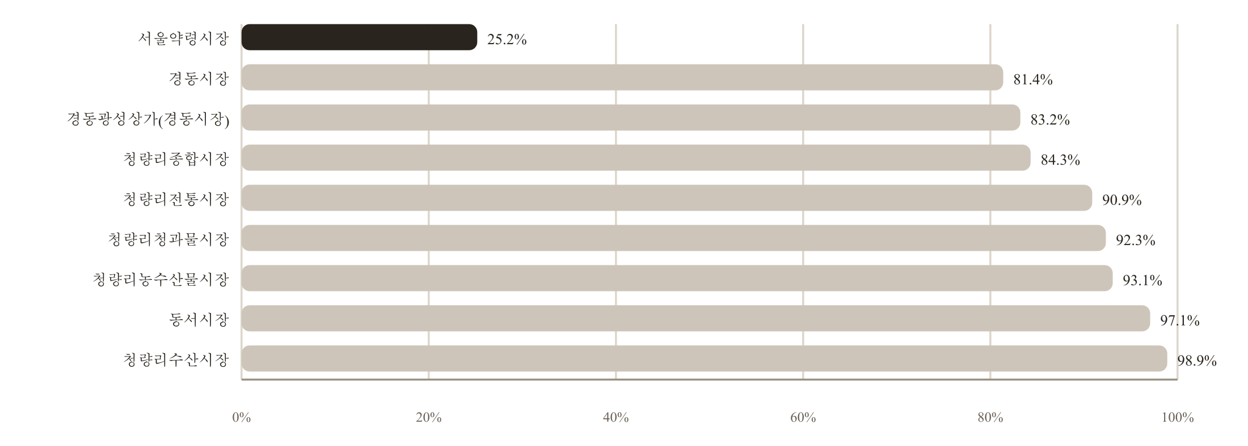
02 상권 위치
청량리는 서울 전통시장 상위권이다
서울 전통시장 283개의 2021~2025년 매출 성장률 분포에서 청량리 9개의 위치.
서울 중위 성장률 4.9%
청량리수산시장 상위 1%
동서시장 상위 3%
서울약령시장만 하위 25% 구간

Slide 5
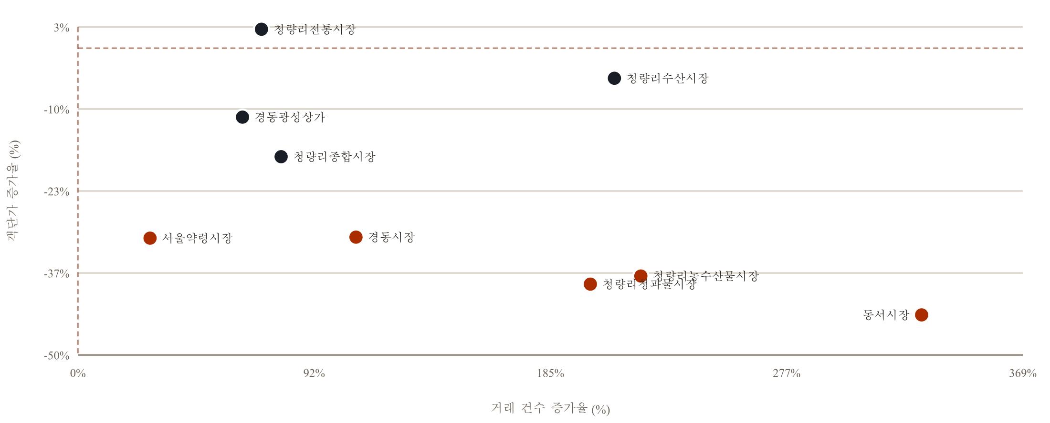
03 성장의 구성
거래는 늘고, 단가는 떨어졌다
매출을 거래 건수와 객단가로 나눈 결과.
9개 중 8개 시장에서 객단가 하락
동서시장 건수 +330% / 객단가 −44%
경동시장 건수 +109% / 객단가 −31%
매출 총액은 늘었으나 거래 한 건이 만드는 금액은 줄었다.

Slide 6
발견 01
매출은 늘었지만
거래 단가는 떨어졌다
8/9
객단가가 하락한 시장
거래 건수는 크게 늘었으나 한 건당 금액은 줄었다. 간편결제로 소액 거래가 기록에 잡힌 영향과 고액 도매가 소매로 바뀐 영향이 함께 있는 것으로 보인다.
서울약령시장은 건수가 28% 늘고도 객단가가 31% 떨어져 매출이 11.6% 줄었다.
단가를 지탱할 품목이나 서비스가 없으면 물량만으로는 성장을 이어가기 어렵다.

Slide 7
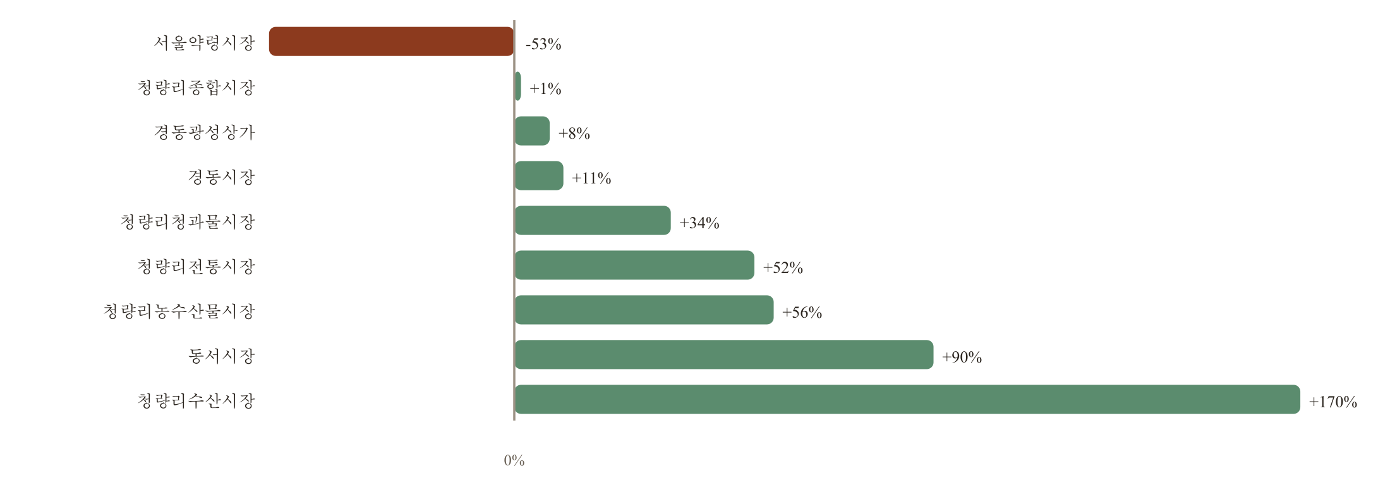
04 부진 원인 분해
업종 탓인가 입지 탓인가
매출 변화를 서울 전체 성장분, 업종 구성 효과, 같은 업종 내 상대 성과로 분해했다.
서울약령시장
업종 구성 효과 +16.5%
경쟁력 효과 −52.9%
보유 업종은 오히려 성장하는 분야였다.

Slide 8
04 부진 원인 분해
모든 주요 업종이 서울 평균에 못 미친다
업종 | 매출 비중 | 서울약령시장 | 서울 전통시장 | 격차
청과상 | 68.0% | −26.7% | +52.1% | −78.8%p
의약품 | 22.2% | −0.3% | +19.1% | −19.4%p
한의원 | 4.9% | −27.4% | −5.4% | −22.0%p
슈퍼마켓 | 2.9% | −2.1% | +5.2% | −7.3%p
약령시 매출의 68%는 한약재가 아니라 청과상에서 나온다. 서울 전통시장 청과상이 52% 성장한 기간에 약령시 구역은 27% 줄었다.
한방 수요 축소는 부진의 일부일 뿐이며, 집객 사업으로는 회복되지 않는다.

Slide 9
발견 02
약령시의 부진은
품목이 아니라 입지에서 온다
−52.9%
경쟁력 효과
업종 구성 효과가 +16.5%라는 것은 보유 업종이 서울 평균보다 잘 성장하는 분야라는 뜻이다.
그럼에도 매출이 339억 원 줄었다. 경쟁력 효과 −52.9%가 업종의 이점을 모두 상쇄했다.
다른 시장과 같은 활성화 처방을 적용해서는 안 된다. 업종 전환과 상권 구조 재편이 필요하다.

Slide 10
05 배후 수요
신규 인구는 시장 도보권 밖에 자리잡았다
행정동 | 0~19세 | 20~39세 | 40~59세 | 60세 이상 | 주요 시설
전농1동 | +22.1% | +17.9% | +21.4% | +4.2% | 롯데캐슬 SKY-L65
용신동 | +15.4% | +9.9% | +8.9% | -3.8% | 한양수자인 그라시엘
청량리동 | -7.4% | +4.9% | -7.1% | -10.9% | 청량리종합시장 등
제기동 | -19.1% | -0.5% | -7.3% | -15.1% | 경동시장·서울약령시
2023년 청량리역 일대 약 2,800세대 입주 효과는 전농1동과 용신동에 나타났다. 경동시장과 서울약령시가 있는 제기동은 같은 기간 인구가 줄었다.
제기동 감소분은 60대 이상에 집중된다. 시장 매출의 46~72%를 차지하는 연령대다.

Slide 11
06 인과 검정
인구가 줄면 매출도 주는가
설정 | 표본 | 관측치 | 추정 계수 | 95% 신뢰구간 | R²
분기 고정효과 | 서울 279개 시장 × 20분기 | 5,444 | -0.00 | [-0.15, 0.15] | 0.000
장기차분 2021→2025 | 서울 266개 시장 | 266 | -0.25 | [-0.86, 0.37] | 0.002
청량리 9개만으로는 표본이 작아 서울 전통시장 전체로 확대하고, 424개 행정동의 야간 생활인구를 상권 경계로 연결해 두 가지 설정으로 추정했다.
두 설정 모두 계수가 0과 구분되지 않는다. 관측치 5,444개에서 신뢰구간이 [−0.15, 0.15]로 좁아 영향이 크다는 가능성까지 배제된다.

Slide 12
발견 03
인구가 줄면 매출도 준다
이 전제는 확인되지 않았다
0.00
배후인구-매출 추정 계수
제기동 배후인구 감소와 서울약령시장 매출 감소는 각각 관측된 사실이다.
그러나 서울 279개 시장 5,444개 관측치에서 두 변수의 관계는 0과 구분되지 않는다.
인구 지표를 근거로 매출 영향을 추정하거나 지원 규모를 산정하는 방식은 재검토가 필요하다.

Slide 13
07 상권 성격
한약재 도매는 9개 중 1개 시장뿐이다
시장 | 거래 패턴 기반 유형 | 주말 매출 비중
동서시장 | 주말 소매형 | 33.6%
청량리전통시장 | 주말 소매형 | 26.1%
청량리청과물시장 | 주말 소매형 | 32.3%
서울약령시장 | 평일 도매형 | 19.3%
경동광성상가 | 혼합 대형 | 28.9%
경동시장 | 혼합 대형 | 30.2%
청량리종합시장 | 혼합 대형 | 30.4%
청량리농수산물시장 | 근린 생필품형 | 23.6%
청량리수산시장 | 근린 생필품형 | 25.5%
시간대 6개, 요일 7개, 연령대 6개로 이루어진 19차원 매출 구성비로 군집화했다.
서울약령시장만 단독 군집
주말 비중 19.3%, 일요일 5.4%
경동시장은 청과상 35.3%로 종합시장에 가깝고, 청과물·동서시장은 새벽 도매가 아니라 주말 소매다.

Slide 14
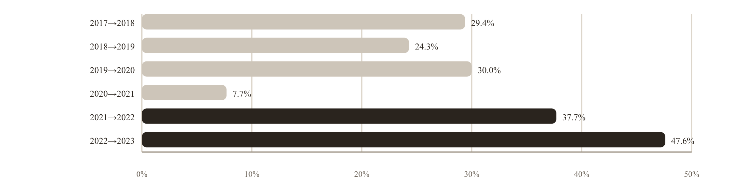
08 진단 지표 검증
공실 통계는 갱신되지 않고 이월된다
전국 1,812개 시장 15개 연도를 검증했다.
최근 구간 47.6%가 전년과 완전히 같은 값
경동시장은 2020·2021·2022년 3개 연도가 영업 362·빈점포 316으로 동일하다. 인용되는 46.6%는 관측된 변화가 아니다.
원자료 검증 없이는 정반대의 판단이 나올 수 있다.

Slide 15
09 실행 과제
무엇을 먼저 해야 하는가
순위 | 과제 | 근거 | 소관 | 시점
1 | 정비사업 배후인구 설계 검토 | 입주분이 시장 도보권 밖에 귀착 | 서울시·동대문구 | 즉시
2 | 서울약령시장 개별 진단 | 경쟁력 효과 −52.9% | 동대문구·상인회 | 즉시
3 | 성과 지표 개편 | 집객이 고객 구성으로 미전환 | 사업 시행 주체 | 차기 설계
4 | 고령 고객 접근성 확보 | 제기동 60대 이상 −15.1% | 동대문구 | 6개월
5 | 공실 통계 정합성 확인 | 전년 동일 기록 47.6% | 소진공 | 6개월
6 | 객단가 하락 원인 규명 | 8개 시장 객단가 하락 | 분석 기관 | 후속

